Slide 1
Predikcija cene automobila
Mrđa Miloš, sv34/2022

Slide 2
Sadržaj
Uvod​
Podaci
Modeli
Rezultati

Slide 3
Uvod
Zadatak – Pronaći što bolji model na osnovu mere koju koristimo
Mera – Prilagođeni r²
Modeli – LinearRegression, RandomForest, DecisionTree, KNearestNeighbors
Hiperparametri, outlier-i

Slide 4
podaci
P
R
I
C
E
Brand
Model
Model_year
Milage
Fuel_type
Transimission
Ext_col
Int_col
Accident
Engine

Slide 5
Decision tree
Algoritam
Izbor predefinisanog uslova – počinjemo od korena i pravimo uslove
Podela podatak – U zavisnosti od ispunjenja uslova podaci se dele na dva podskupa
Rekurzija – Postupak se rekurzivno ponavalja za svaki novi čvor
Formiranje listova stable – Kriterijum zaustavljanja jeste maksimalna dubina stabla ili određen broj podataka u čvoru

Slide 6
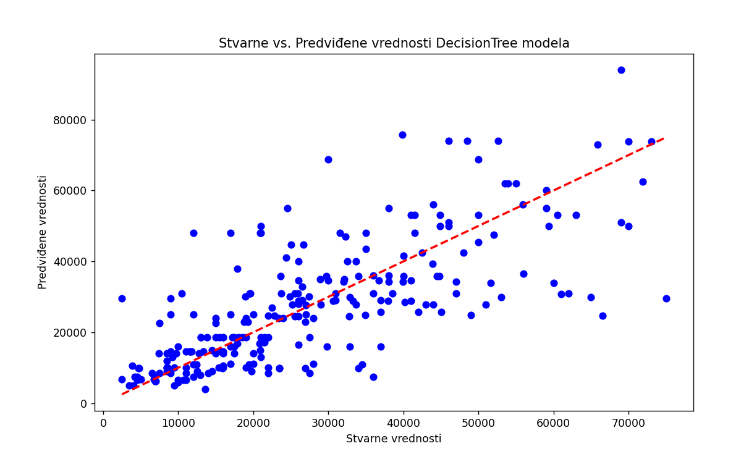
Grafik

Slide 7
Random forest
Algoritam
Pristup kombinovanjem – korišćenje više stabala odlučivanja
Slučajan odabir podataka i atributa pri kreiranju svakog stabla odlučivanja
bootstrap + aggregation = bagging
Glasanje, zbor rešenja – svako stablo ima svoj rezultat, najbolji rezultat kao rešenje algoritma jeste izabran izlaz koji je većinom predviđen od strane pojedinačnih stabala

Slide 8
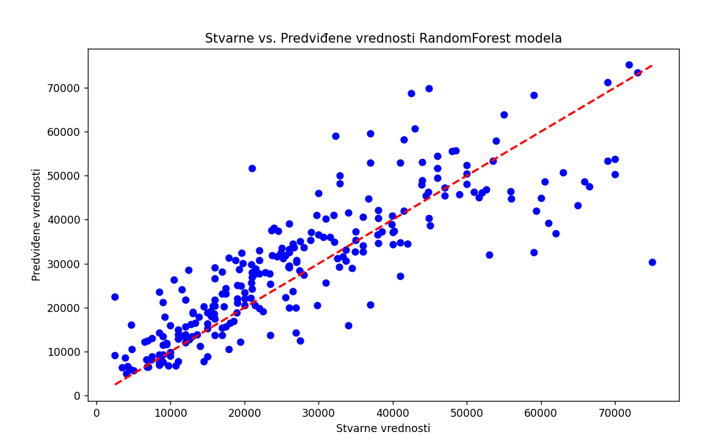
Grafik

Slide 9
Linear regression
Algoritam
y = b0 + b1*X1 + b2*X2 + … + bn*Xn
y zavisna promenljiva
b0 je intercept (pomak) modela, tj. vrednost y kada su sve nezavisne promenljive(Xn) jednake 0
b1, b2, ... bn su koeficijenti koji stoje uz nezavisne promenljive. Minimizovati zbir kvadratnih grešaka.
x1, x2, ... xn su nezavisne promenljive

Slide 10
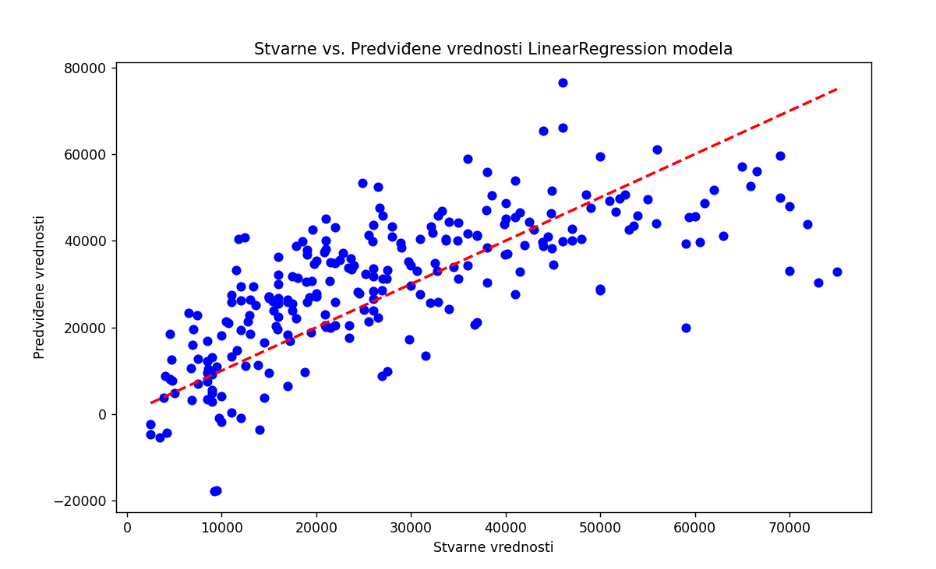
Grafik

Slide 11
K nearest neighbors
Algoritam
Klasifikacija - Za svaki novi podatak, algoritam identifikuje k najbližih suseda u trening skupu, koristeći neku meru udaljenosti (npr. euklidska udaljenost)
Regresija - Za regresiju uzima se srednja vrednost numeričkih vrednosti ciljne promenljive među k najbližih suseda

Slide 12
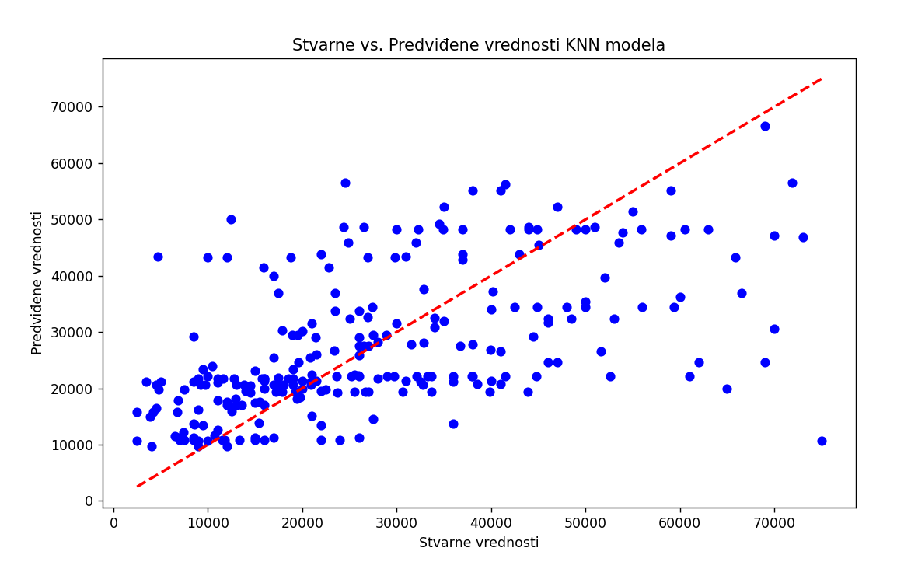
Grafik

Slide 13
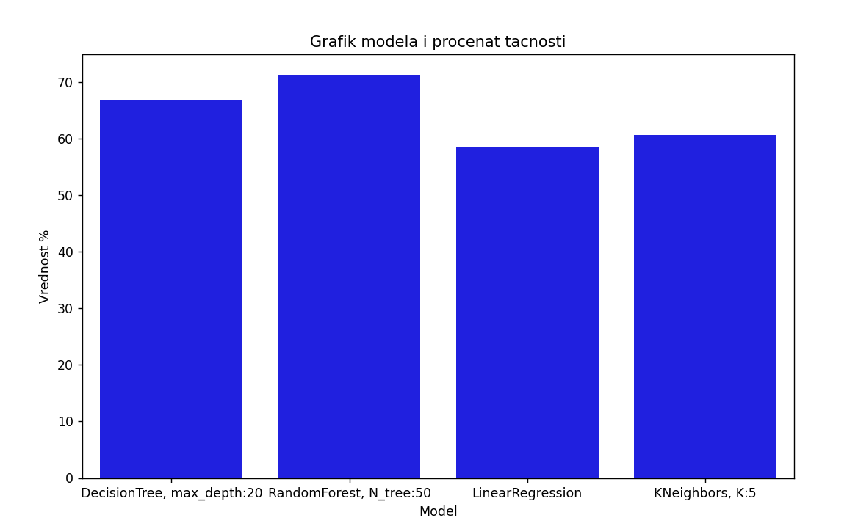
zaključak

Slide 14
Hvala na pažnji

